Slide 1

Notes:
젠지 표류기는 신입사원이 회사생활을 사무실을 둘러보며 배우는 인터랙티브 가이드입니다. 4명이 함께 만들었습니다.

Slide 2
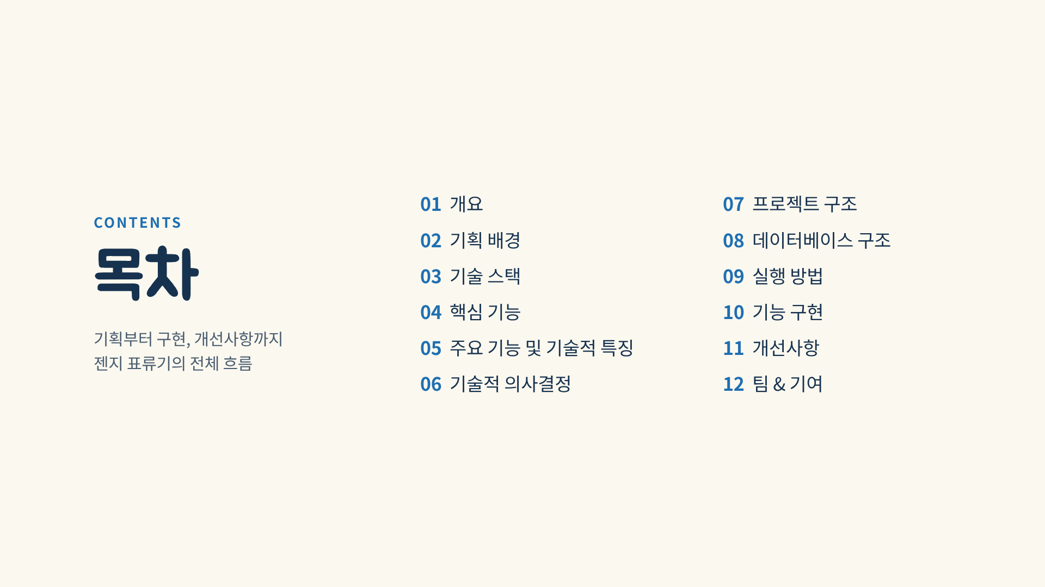
Notes:
오늘 발표 순서입니다. 개요와 기획 배경, 기술 스택과 기능, 구조, 구현 화면, 회고와 팀 기여 순서로 소개하겠습니다.

Slide 3
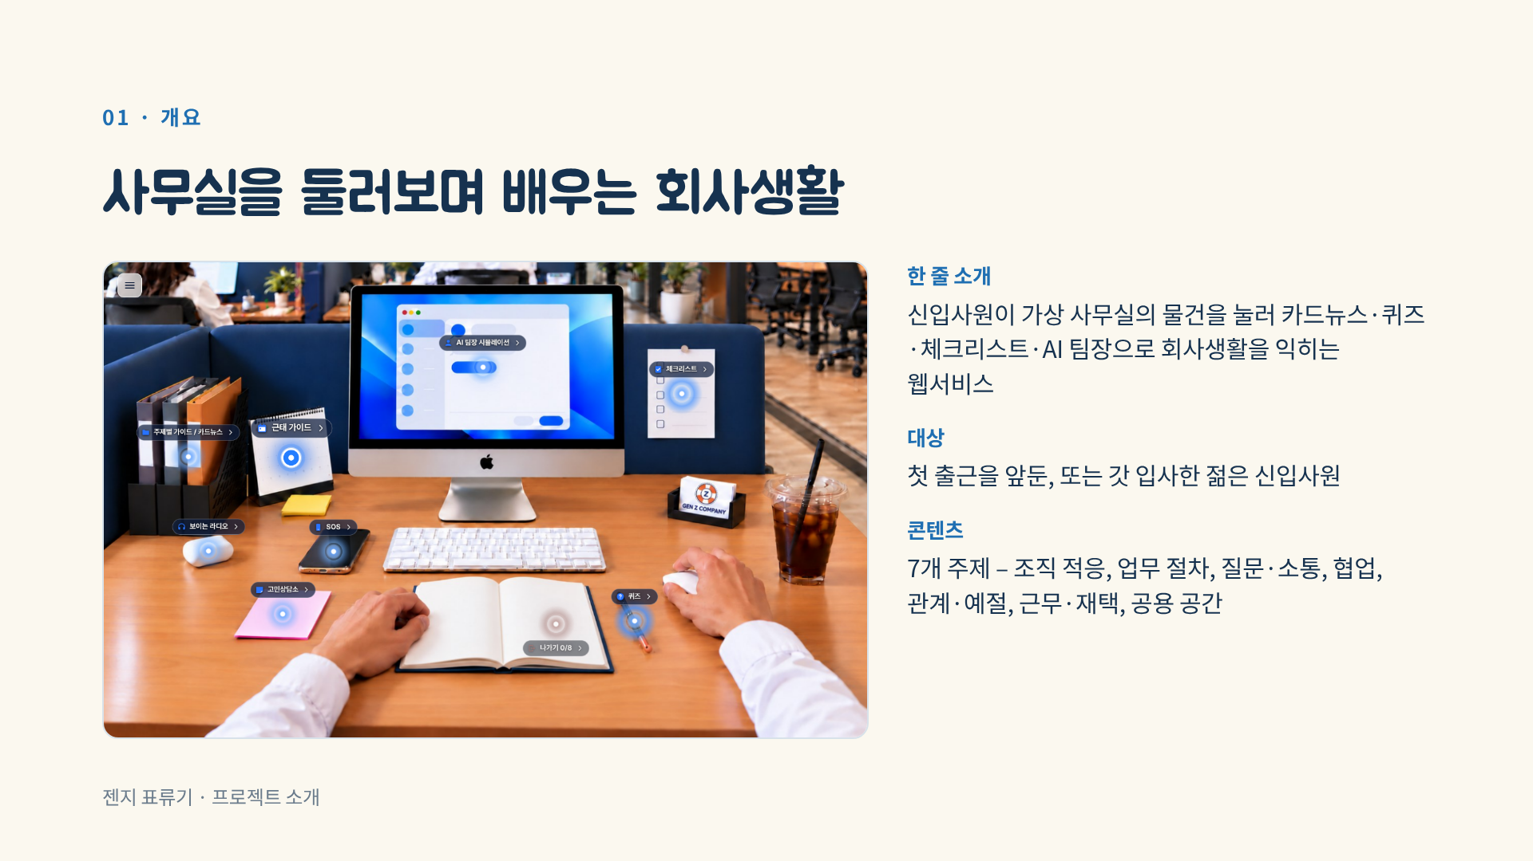
Notes:
젠지 표류기는 가상 사무실의 물건을 하나씩 눌러 보며 회사생활을 배우는 서비스입니다. 7개 주제로 콘텐츠를 나눴습니다.

Slide 4
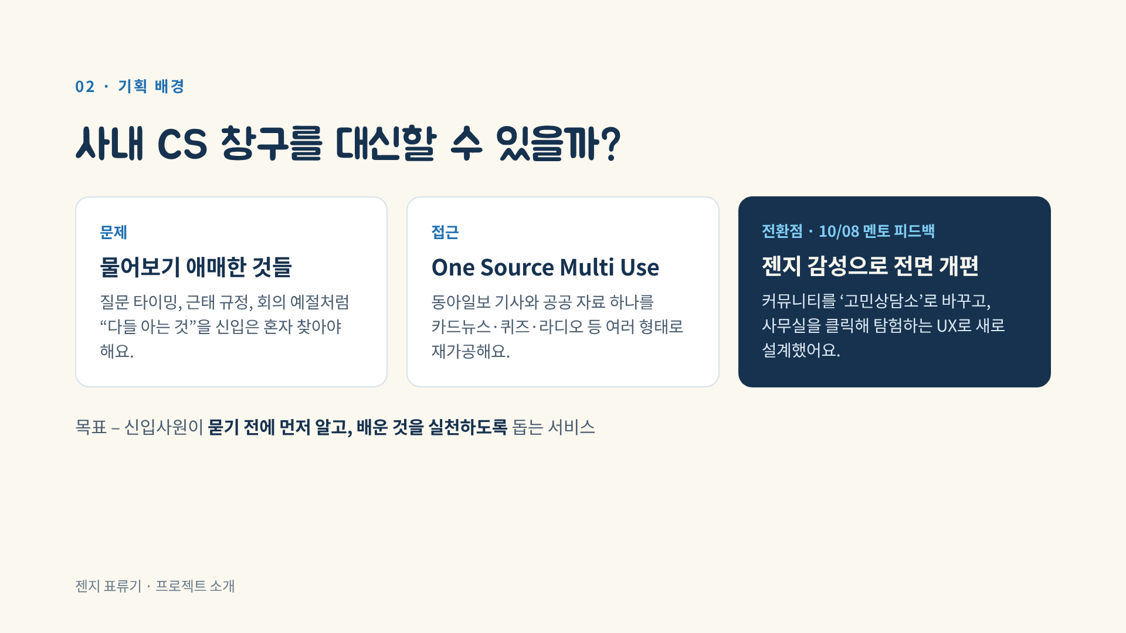
Notes:
신입사원이 혼자 찾아야 하는 회사생활 기준을 사내 CS처럼 알려주는 서비스를 목표로 했습니다. 10월 8일 멘토 피드백 이후 커뮤니티를 고민상담소로 바꾸고 UX를 전면 개편했습니다.

Slide 5
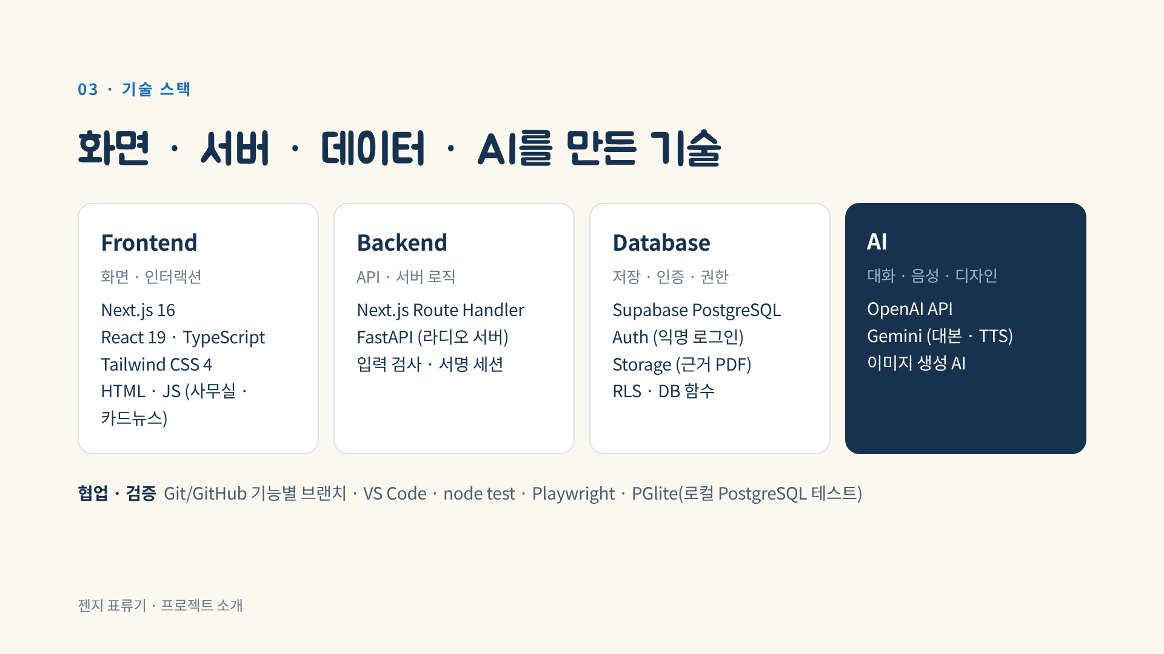
Notes:
Next.js 하나로 화면과 API를 함께 만들고, 데이터는 Supabase에 저장했습니다. AI는 대화에 OpenAI, 라디오 대본과 음성에 Gemini, 디자인에 이미지 생성 AI를 썼습니다.

Slide 6
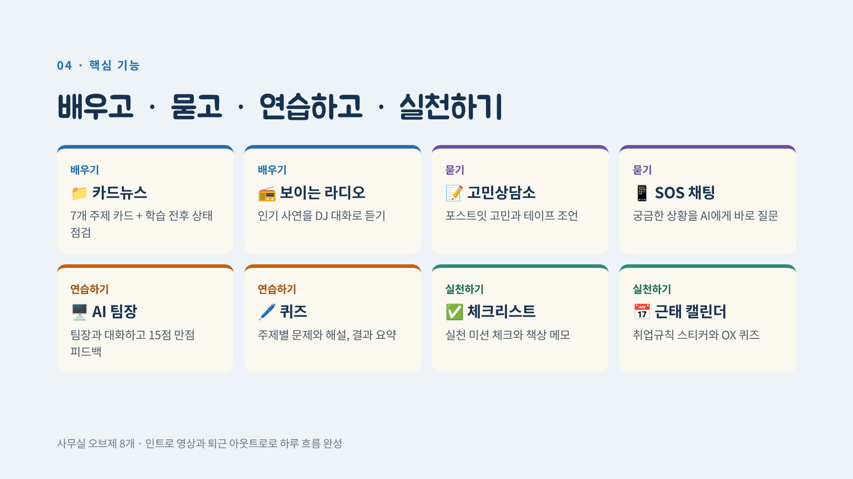
Notes:
핵심 기능은 배우기, 묻기, 연습하기, 실천하기 네 단계로 나뉩니다. 각 기능은 사무실 책상 위 물건과 연결돼 있습니다.

Slide 7
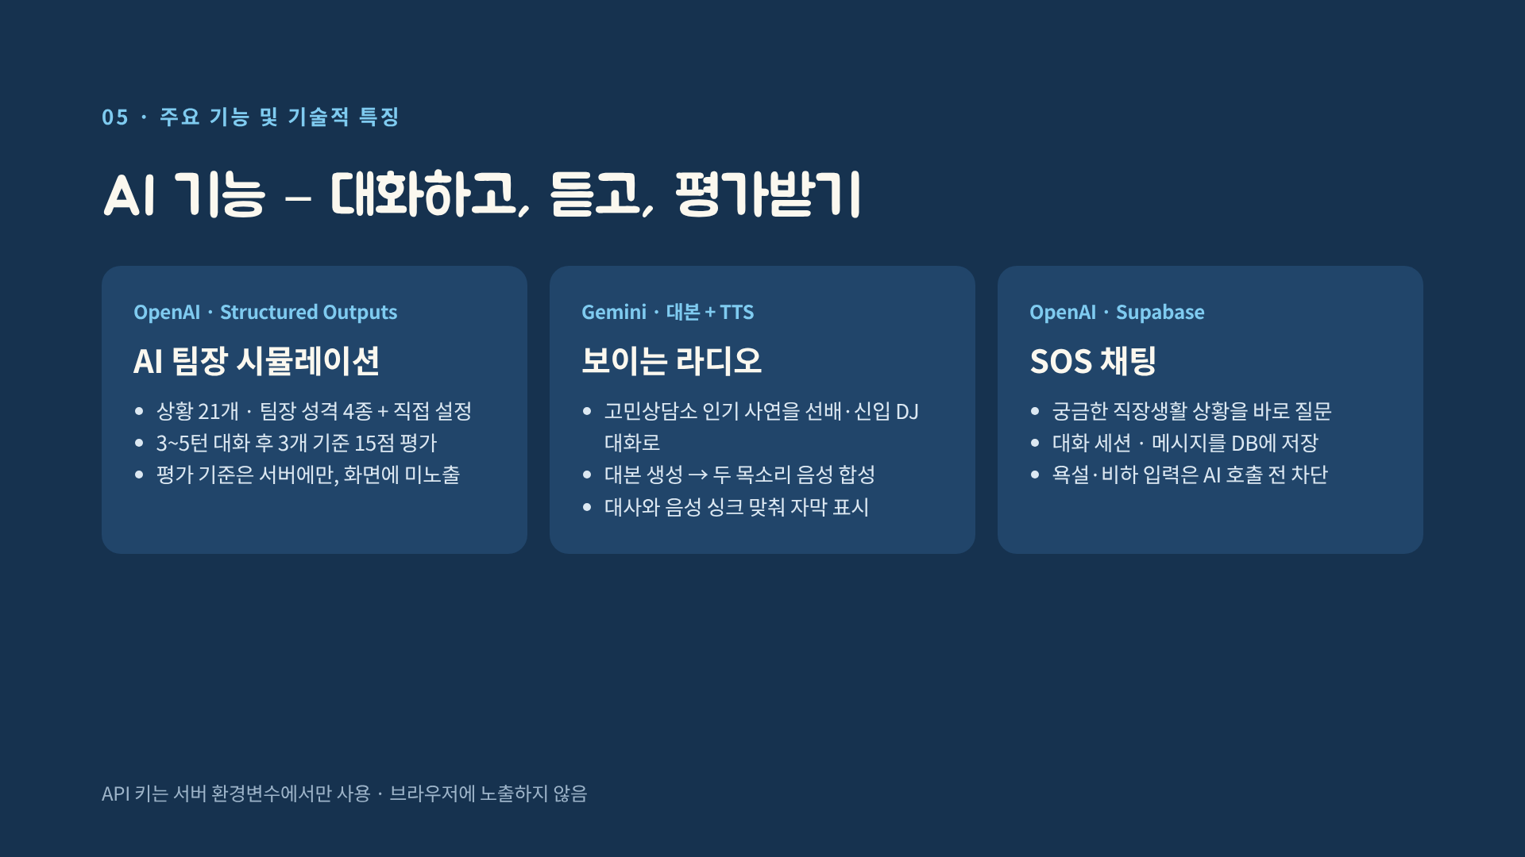
Notes:
AI 기능은 세 가지입니다. AI 팀장은 OpenAI 구조화 출력으로 대화와 평가를, 라디오는 Gemini로 대본과 음성을, SOS 채팅은 OpenAI 답변과 Supabase 대화 저장을 사용합니다.

Slide 8
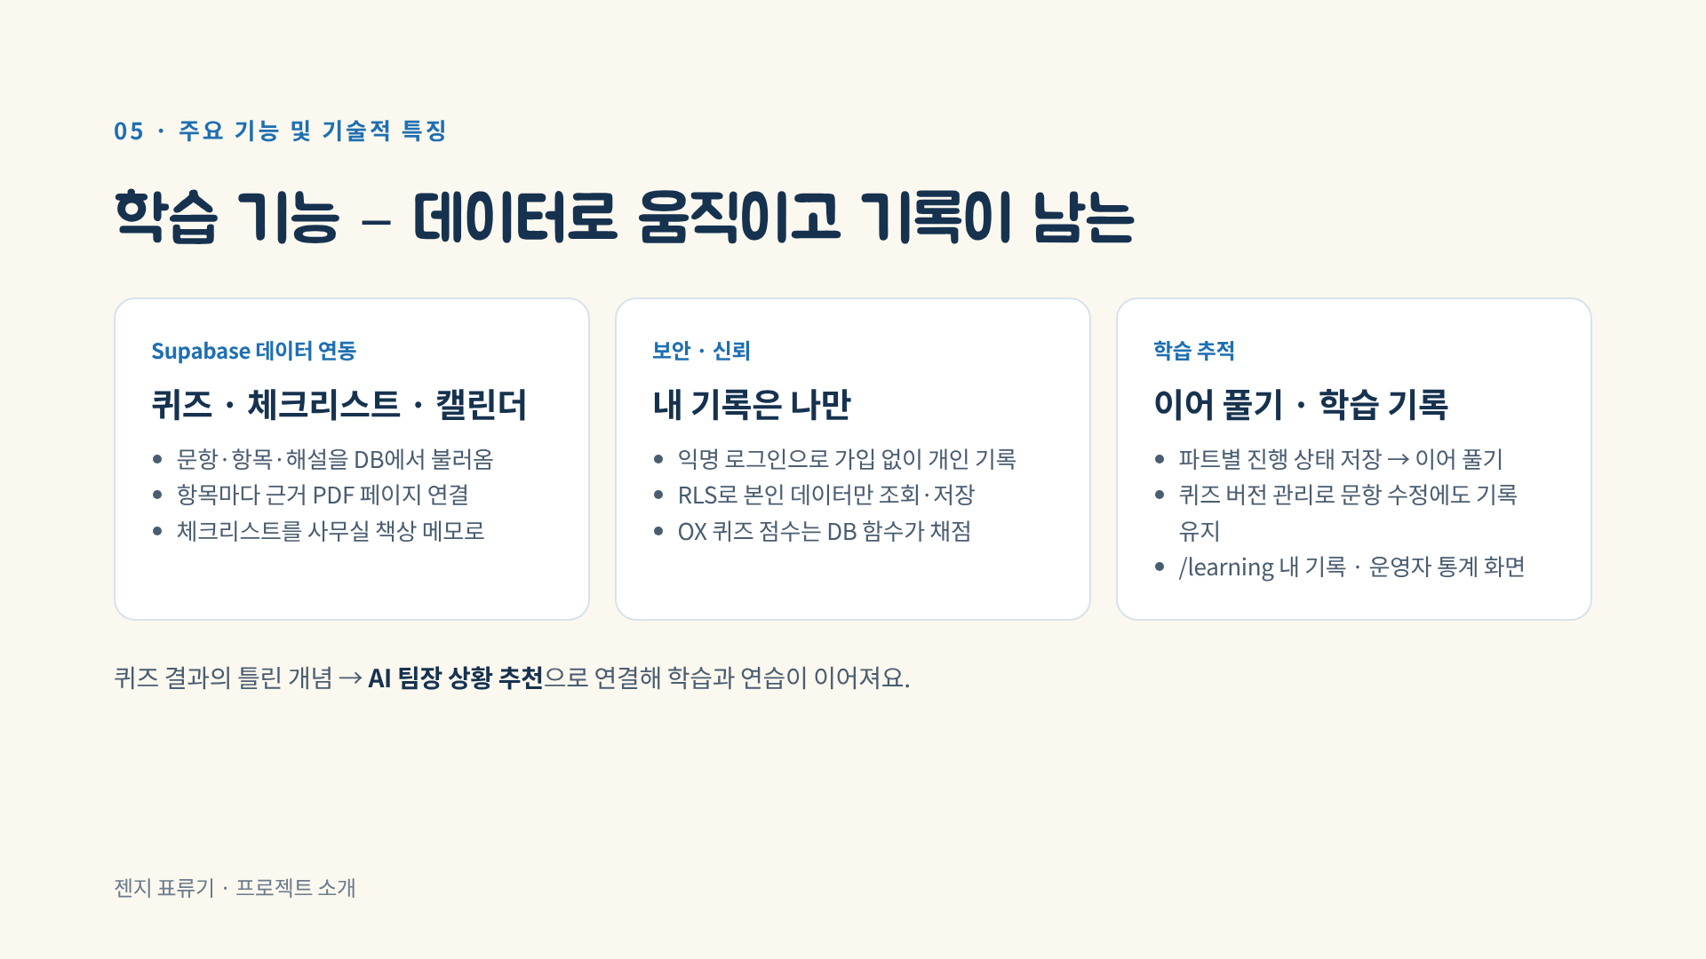
Notes:
학습 기능은 Supabase 데이터로 화면을 구동하고 사용자별 기록을 남깁니다. 익명 로그인과 RLS로 개인 기록을 보호하고, 학습 진행 상태와 버전을 관리합니다.

Slide 9
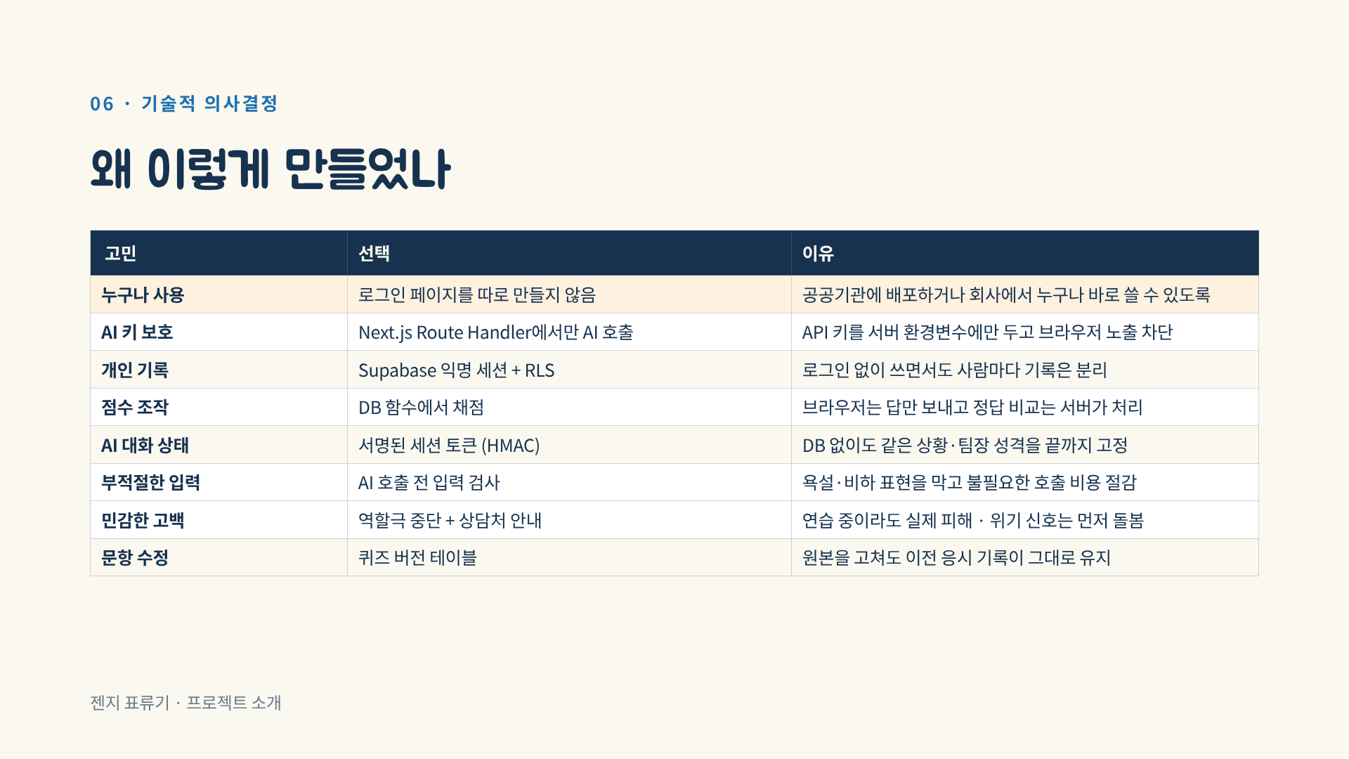
Notes:
기술적 의사결정은 보안과 사용 편의를 함께 고려했습니다. AI 키는 서버에만 두고, 익명 로그인과 RLS로 가입 부담을 줄이면서 기록은 분리했습니다. 점수는 서버가 채점하고, AI 대화 상태는 서명 토큰으로 고정했습니다. 연습 중 실제 위기 신호가 보이면 역할극을 멈추고 상담처를 안내합니다.

Slide 10
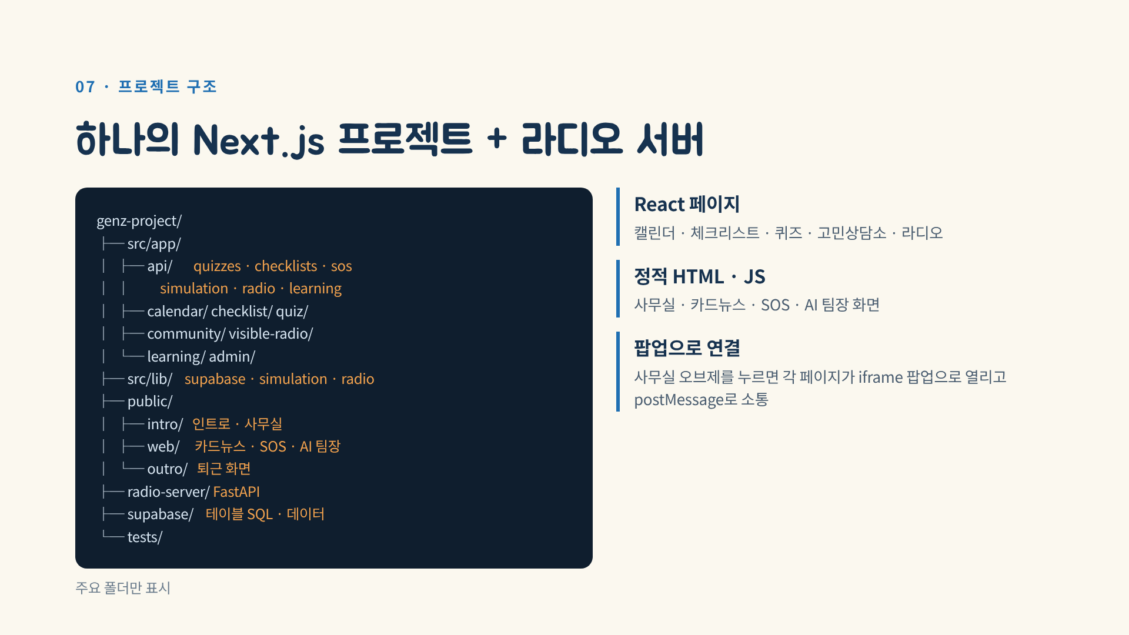
Notes:
프로젝트는 하나의 Next.js 저장소에 React 페이지와 정적 HTML 화면이 함께 있습니다. 사무실의 오브제를 누르면 각 페이지가 팝업으로 열리고, 페이지끼리는 postMessage로 소통합니다.

Slide 11
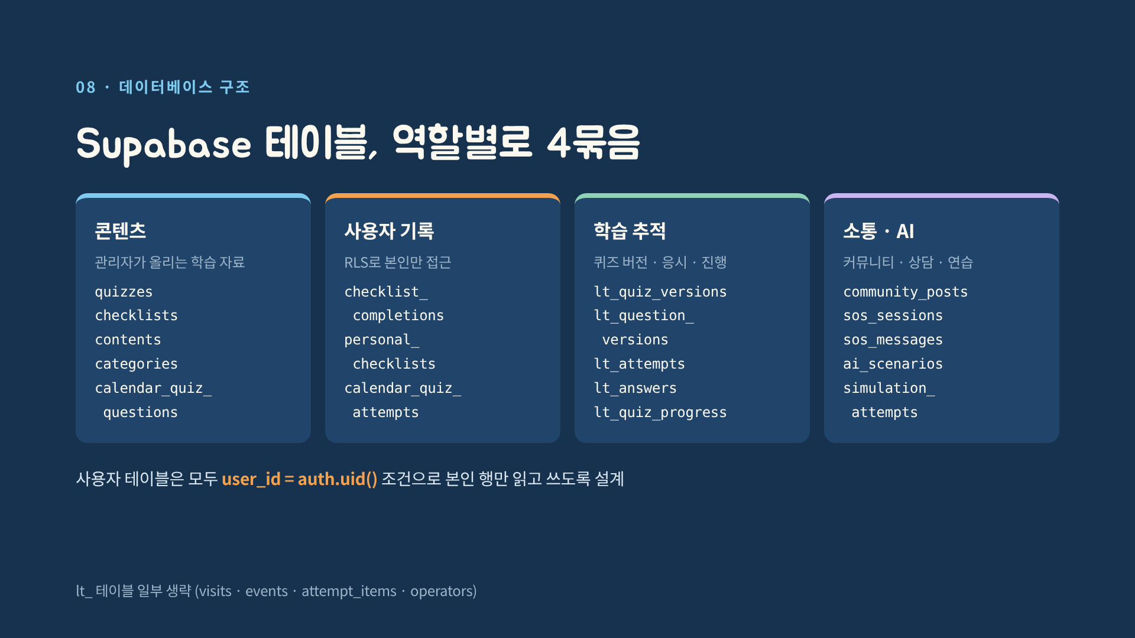
Notes:
테이블은 콘텐츠, 사용자 기록, 학습 추적, 소통과 AI 네 묶음으로 나뉩니다. 사용자 기록 테이블은 모두 RLS로 본인 데이터만 다룹니다.

Slide 12
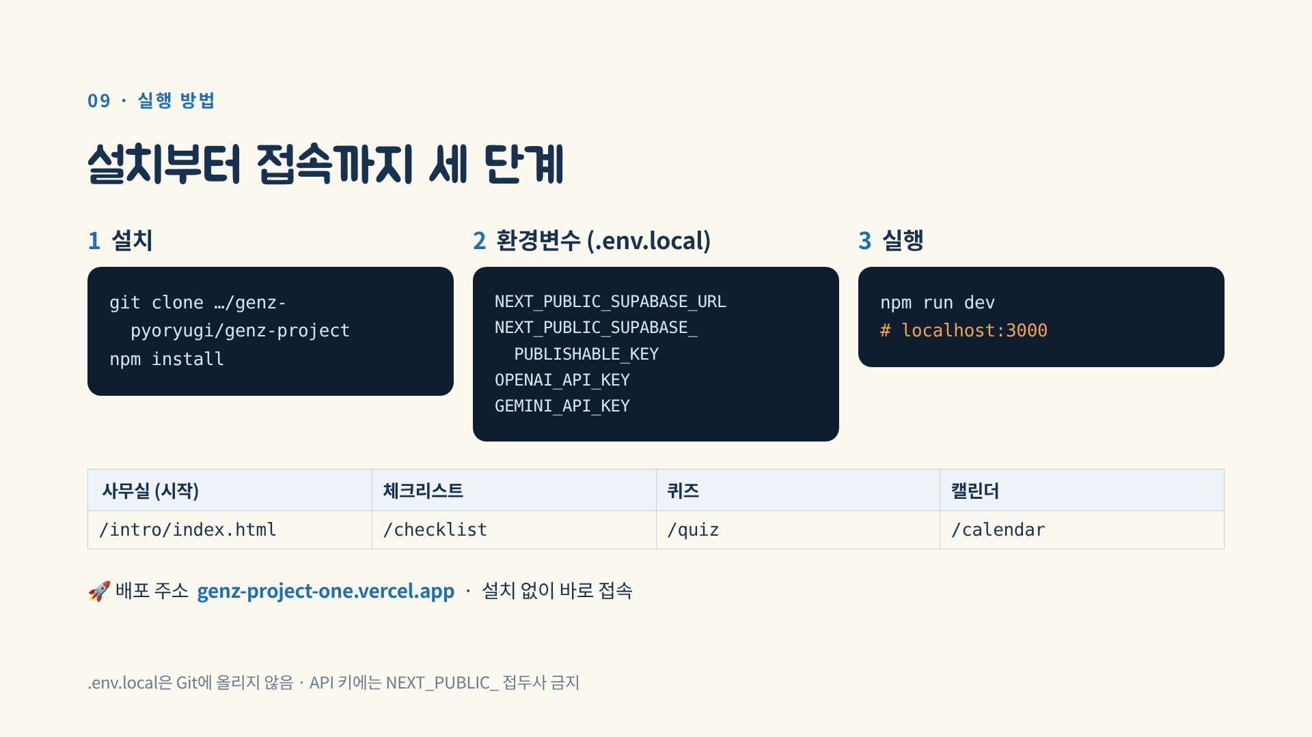
Notes:
배포 주소로 바로 접속할 수 있고, 직접 실행하려면 팀 저장소를 받아 설치하고, Supabase와 AI 키를 env 파일에 넣은 뒤 npm run dev로 실행합니다. 사무실 화면부터 시작하면 모든 기능을 둘러볼 수 있습니다.

Slide 13
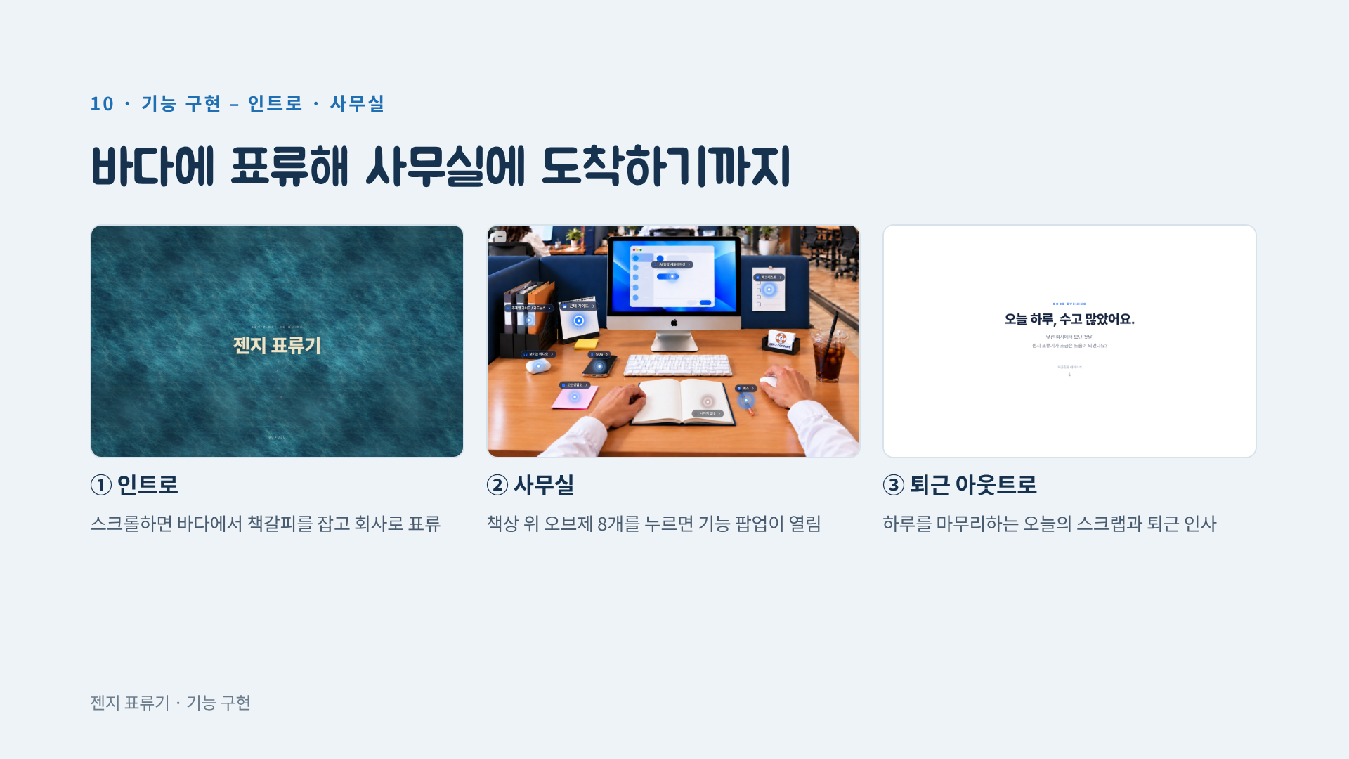
Notes:
인트로에서 바다에 표류하다 회사에 도착하고, 사무실의 물건을 눌러 기능을 이용한 뒤, 퇴근 아웃트로로 하루를 마무리하는 흐름입니다.

Slide 14
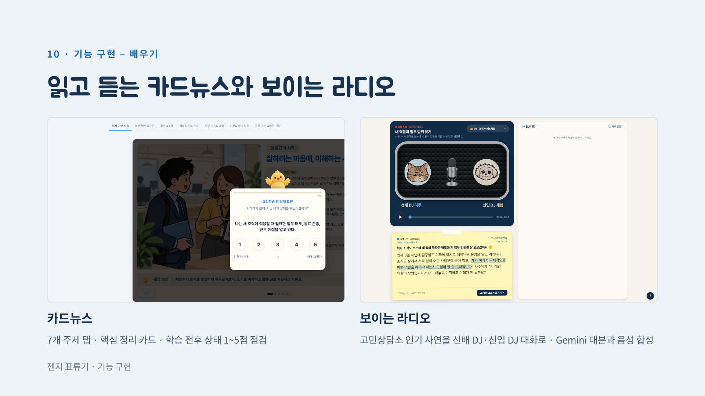
Notes:
배우기 단계는 카드뉴스와 보이는 라디오입니다. 카드뉴스로 핵심을 읽고, 라디오에서는 실제 고민 사연을 DJ 대화로 들을 수 있습니다.

Slide 15
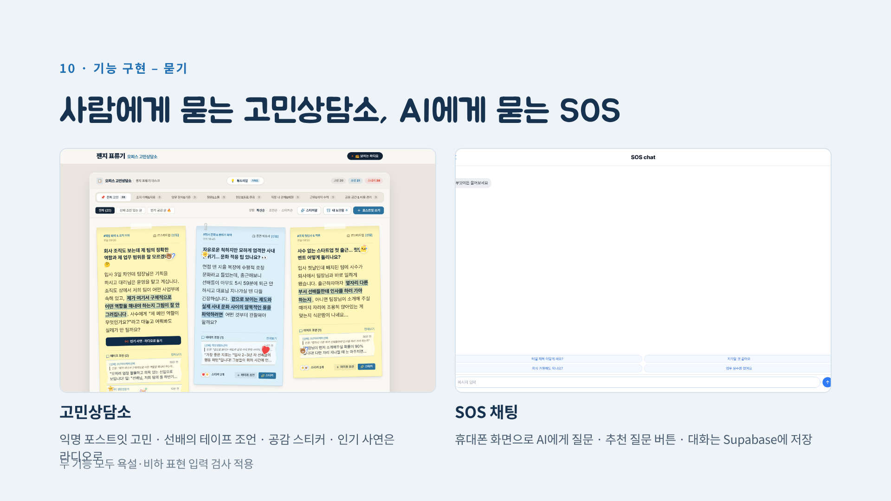
Notes:
묻기 단계는 두 가지입니다. 고민상담소에서는 다른 사람들과 고민을 나누고, SOS 채팅에서는 AI에게 바로 질문할 수 있습니다.

Slide 16
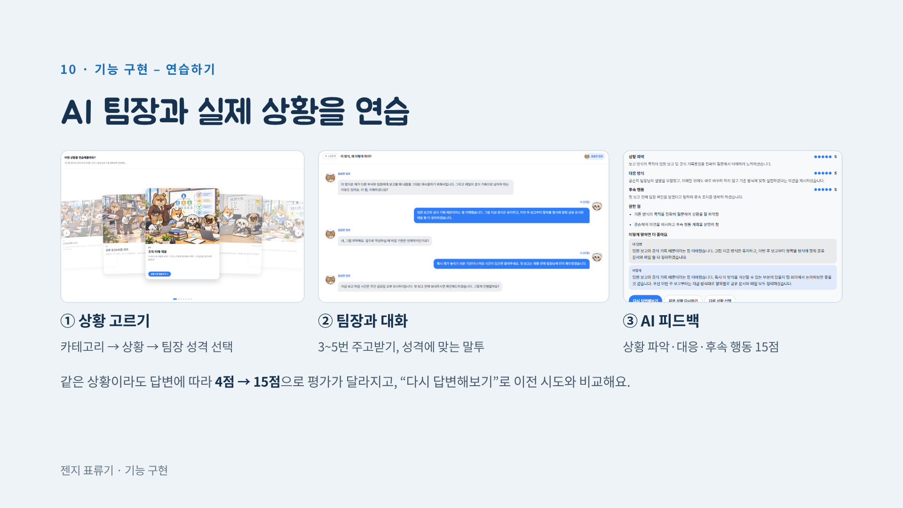
Notes:
AI 팀장 시뮬레이션은 상황과 팀장 성격을 고르고, 3~5번 대화한 뒤 세 가지 기준으로 15점 만점 피드백을 받습니다. 다시 답변하면 이전 시도와 비교할 수 있습니다.

Slide 17
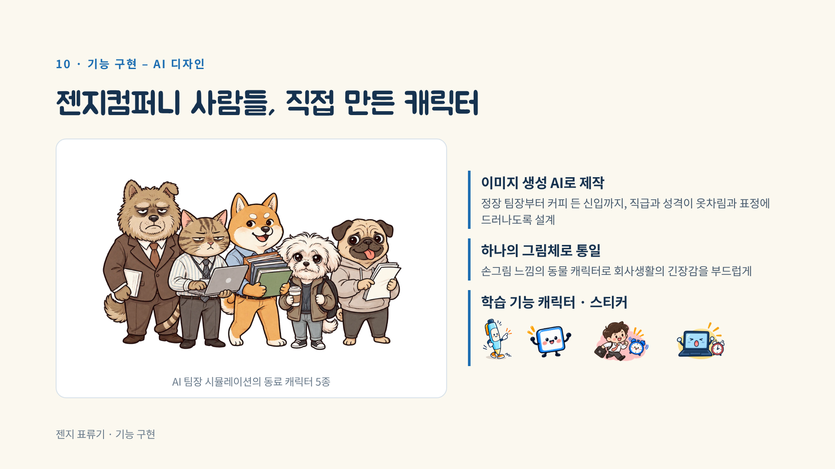
Notes:
AI 팀장 시뮬레이션에 등장하는 젠지컴퍼니 사람들도 팀이 직접 만든 캐릭터입니다. 이미지 생성 AI로 정장 입은 팀장, 노트북 든 고양이, 서류를 든 시바견과 퍼그, 커피를 든 말티즈 신입까지 다섯 캐릭터를 같은 그림체로 만들었습니다. 퀴즈의 펜 캐릭터, 체크리스트 마스코트, 근태 캘린더 스티커도 같은 방식으로 제작했습니다.

Slide 18
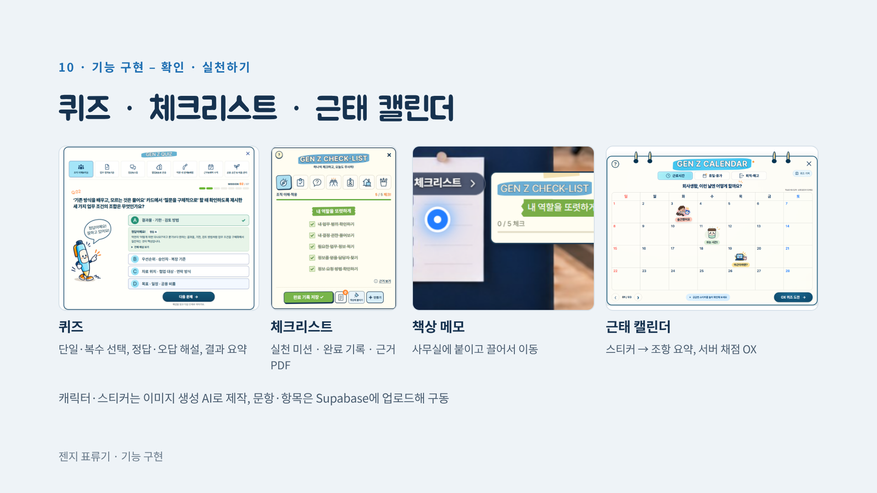
Notes:
확인과 실천 단계는 퀴즈, 체크리스트, 근태 캘린더입니다. 문항과 항목은 Supabase에서 불러오고, 기록은 사용자별로 저장됩니다.

Slide 19
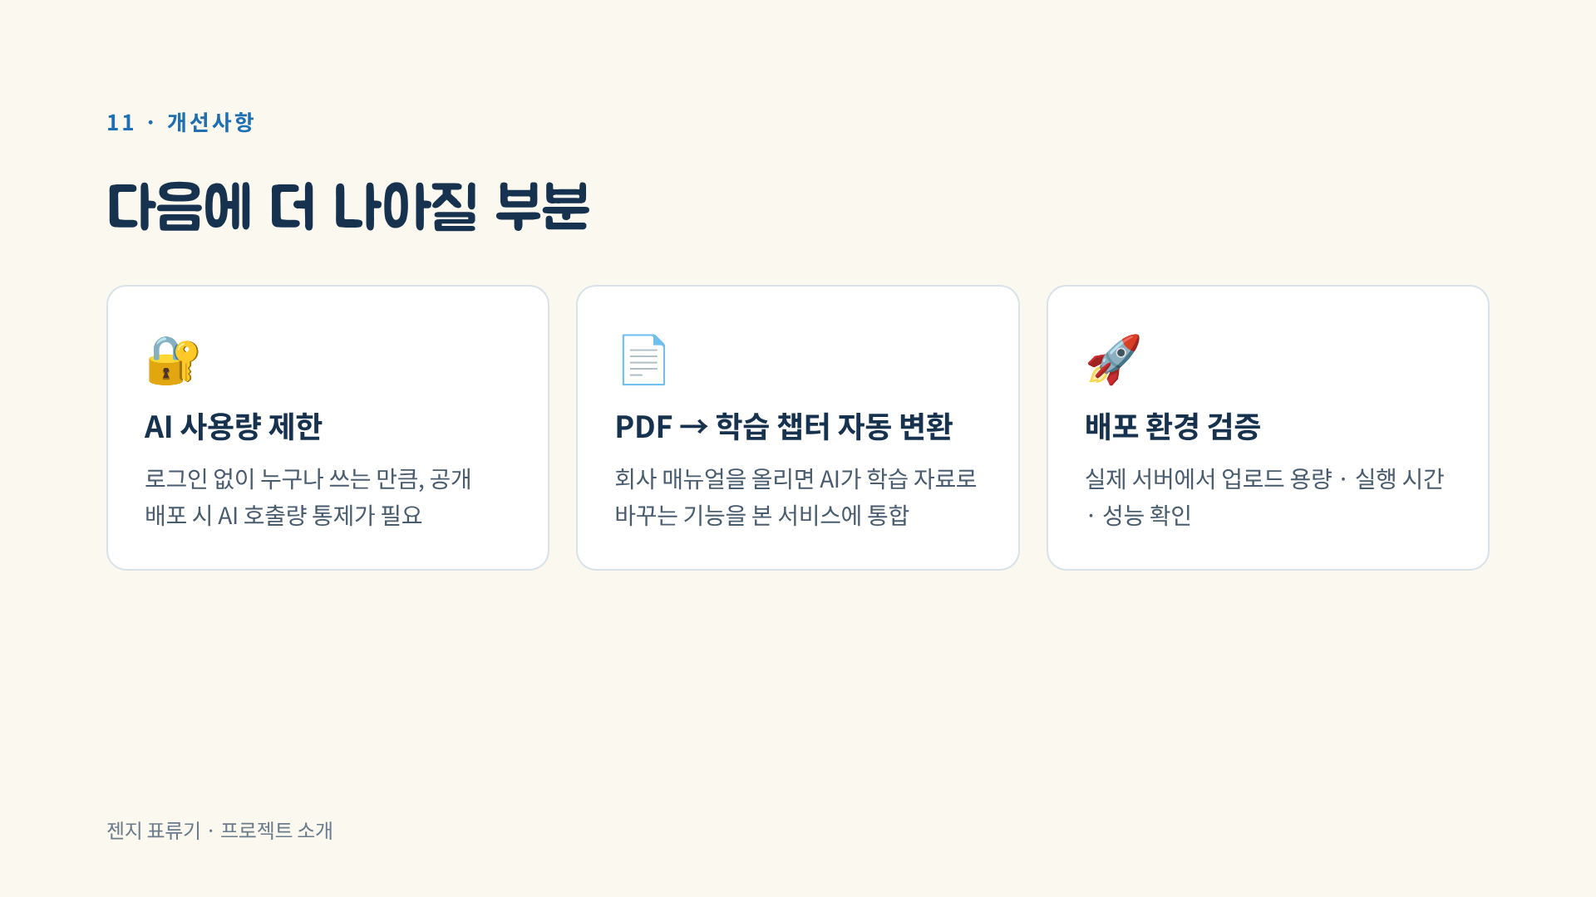
Notes:
개선할 점은 세 가지입니다. 로그인 없이 누구나 쓰는 만큼 AI 사용량 제한이 필요하고, 회사 매뉴얼 PDF를 학습 자료로 바꾸는 기능을 본 서비스에 통합하며, 실제 배포 환경에서 성능을 검증하겠습니다.

Slide 20
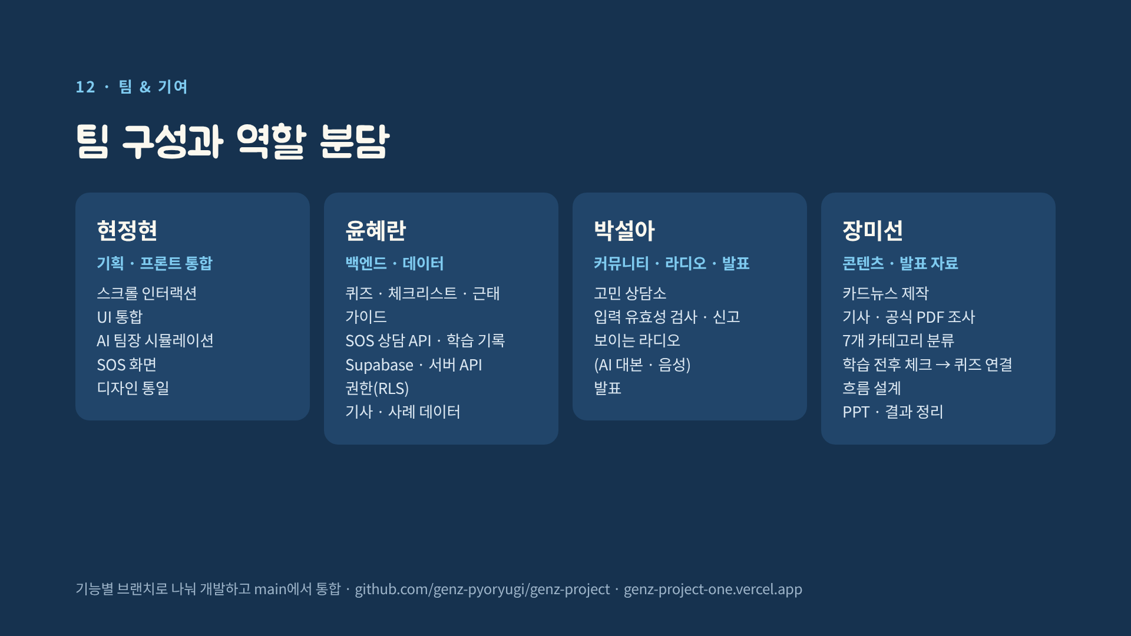
Notes:
팀은 4명입니다. 현정현 님이 기획과 프론트 통합을, 윤혜란 님이 백엔드와 데이터를, 박설아 님이 커뮤니티와 라디오, 발표를, 장미선 님이 콘텐츠와 발표 자료를 맡았습니다.

Slide 21
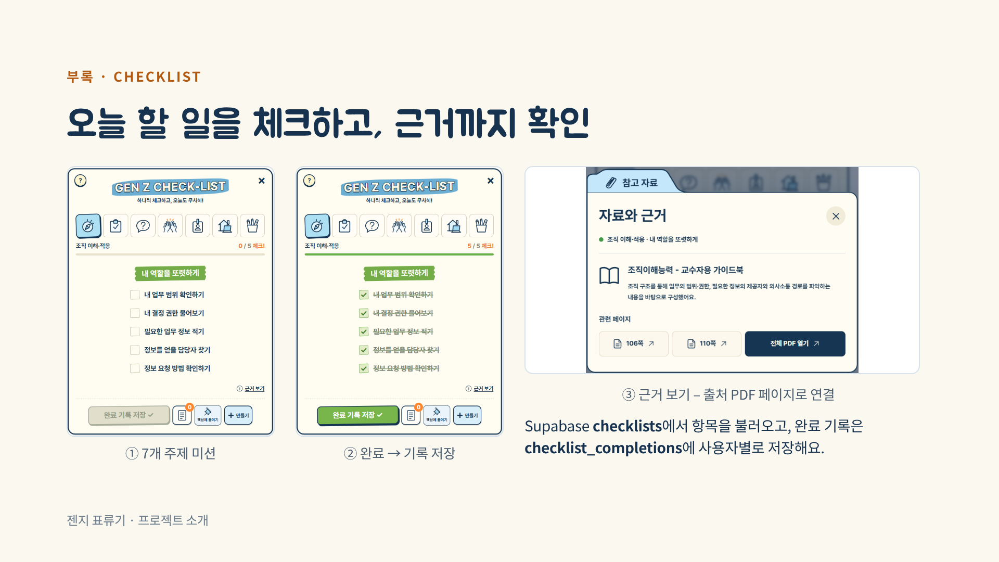
Notes:
체크리스트는 7개 주제마다 5개 실천 미션이 있고, 모두 체크하면 완료 기록을 저장할 수 있습니다. 각 미션은 어떤 자료를 근거로 만들었는지 PDF 페이지까지 연결했습니다.

Slide 22
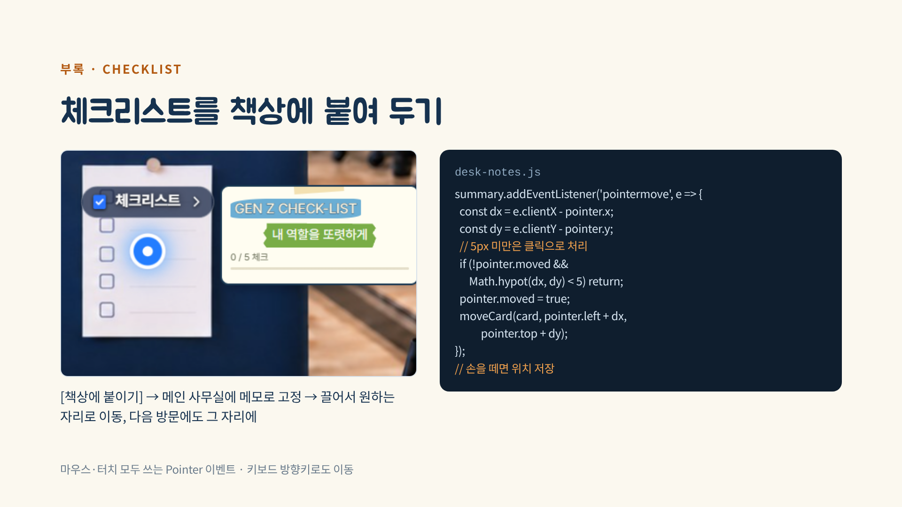
Notes:
체크리스트를 사무실 책상에 메모처럼 붙여 둘 수 있게 만들었습니다. 조금만 움직이면 클릭으로, 5px 이상 움직이면 드래그로 구분해서 메모 열기와 옮기기가 헷갈리지 않게 했습니다.

Slide 23
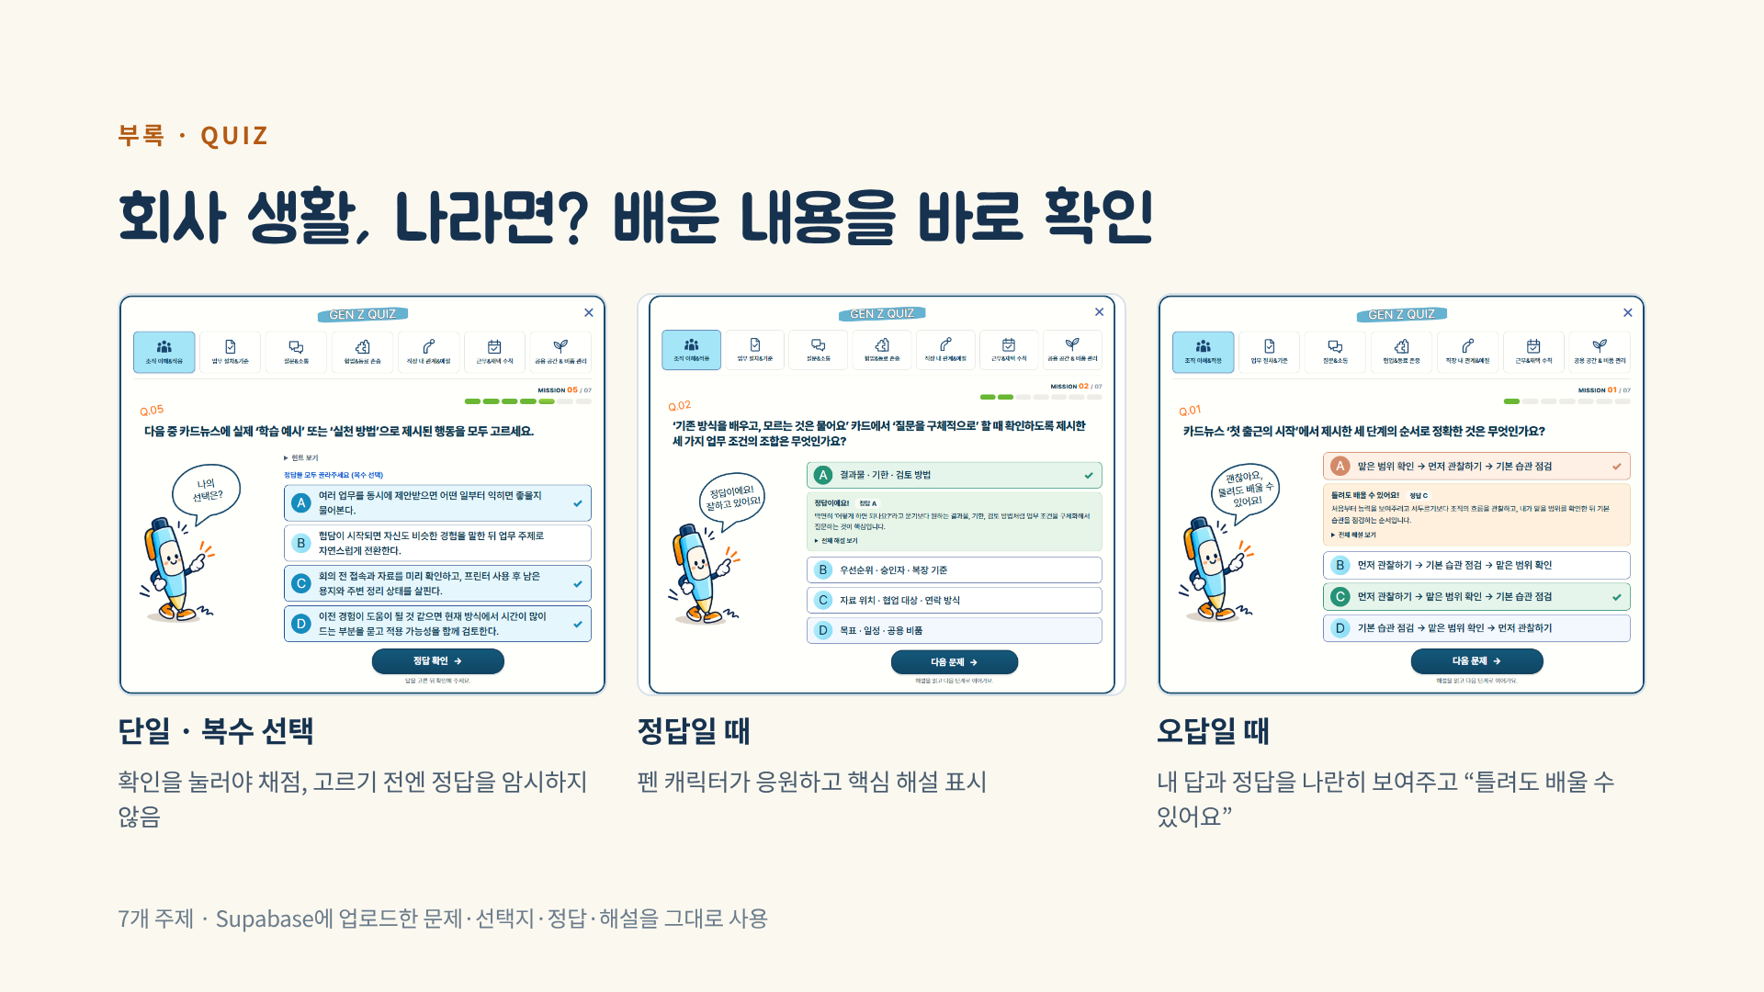
Notes:
퀴즈는 카드뉴스로 배운 7개 주제를 확인하는 단계입니다. Supabase에 올린 문제와 해설을 그대로 쓰고, 정답과 오답 모두 해설을 보여줍니다.

Slide 24
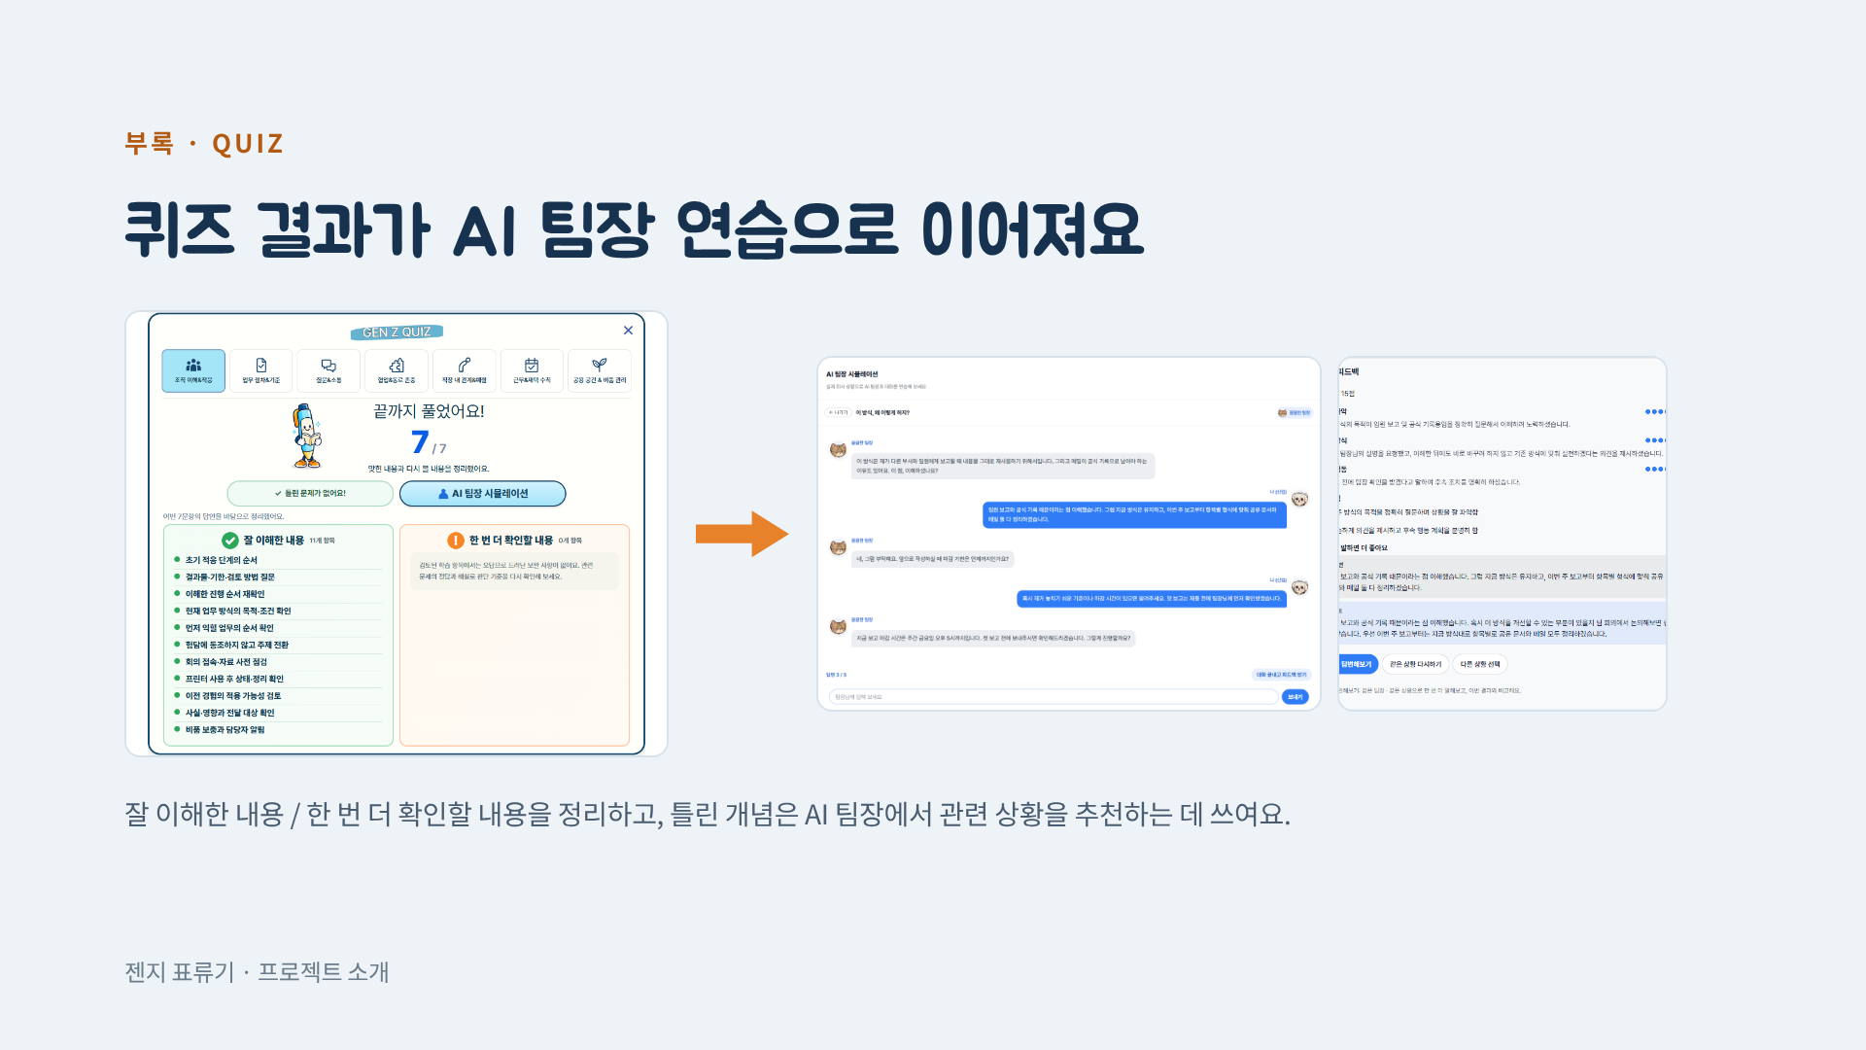
Notes:
퀴즈를 끝내면 맞힌 내용과 다시 볼 내용을 정리해 주고, AI 팀장 시뮬레이션 버튼으로 실전 대화 연습에 연결됩니다. AI 팀장은 팀 공동 기능이고, 제 퀴즈 결과가 상황 추천에 활용됩니다.

Slide 25
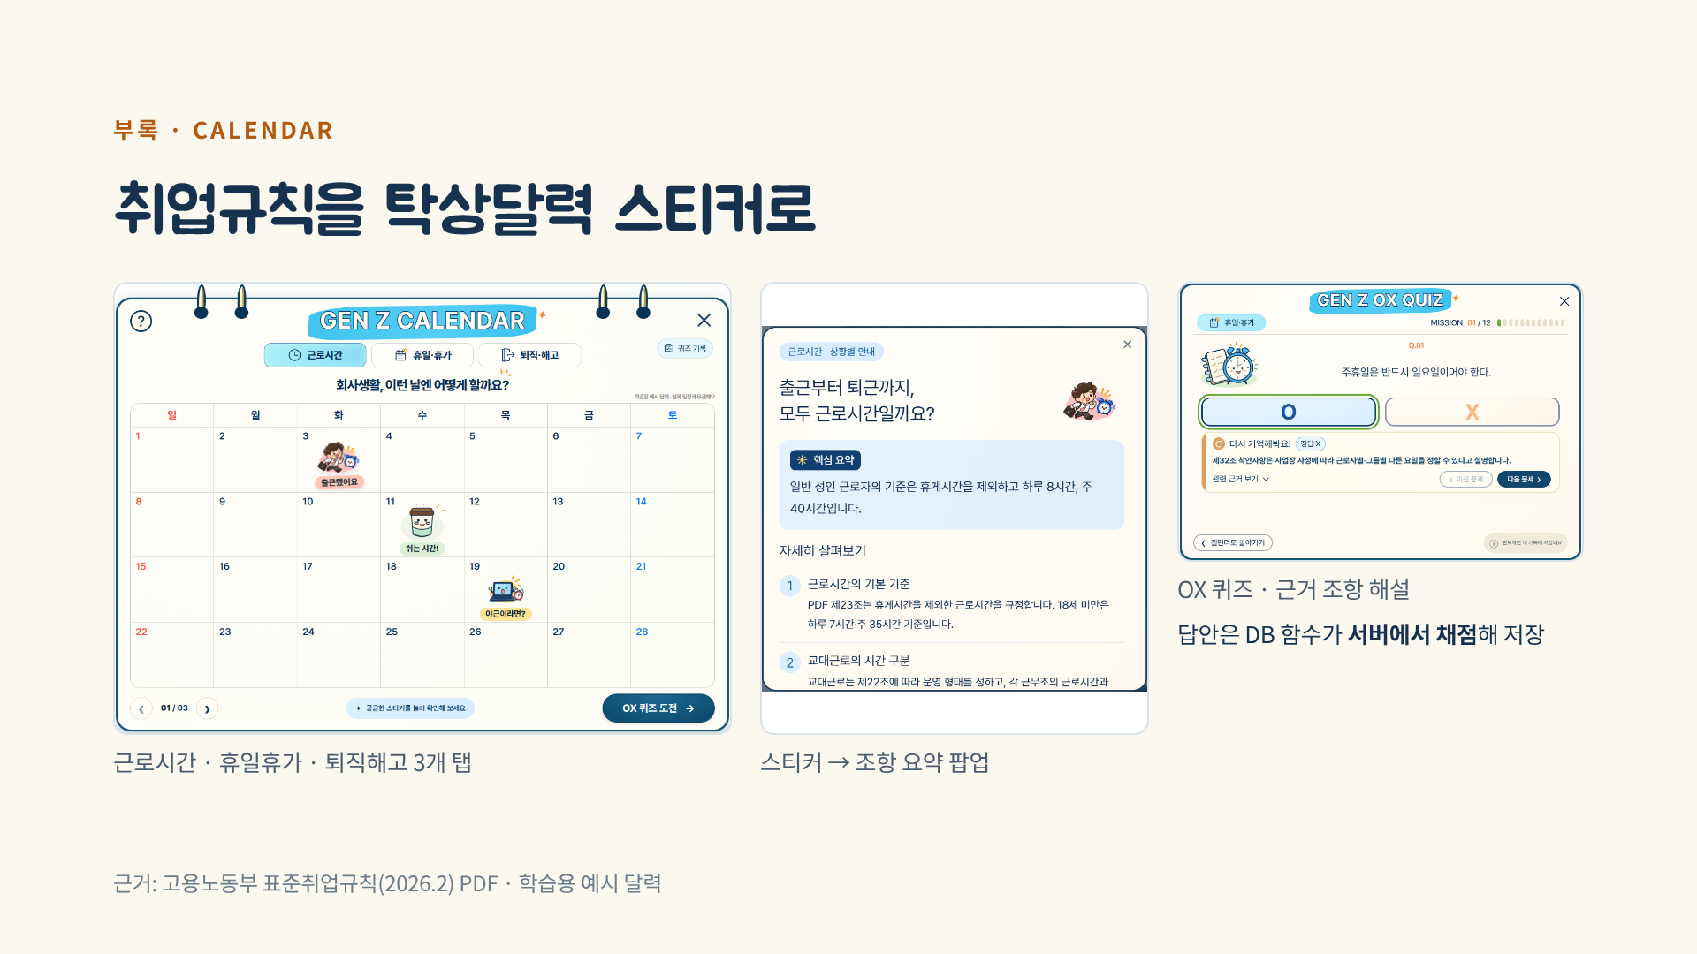
Notes:
캘린더는 표준취업규칙을 탁상달력 콘셉트로 풀었습니다. 스티커를 누르면 상황별 조항 요약이 열리고, OX 퀴즈 답안은 DB 함수가 서버에서 채점해서 점수를 조작할 수 없게 했습니다.

Slide 26
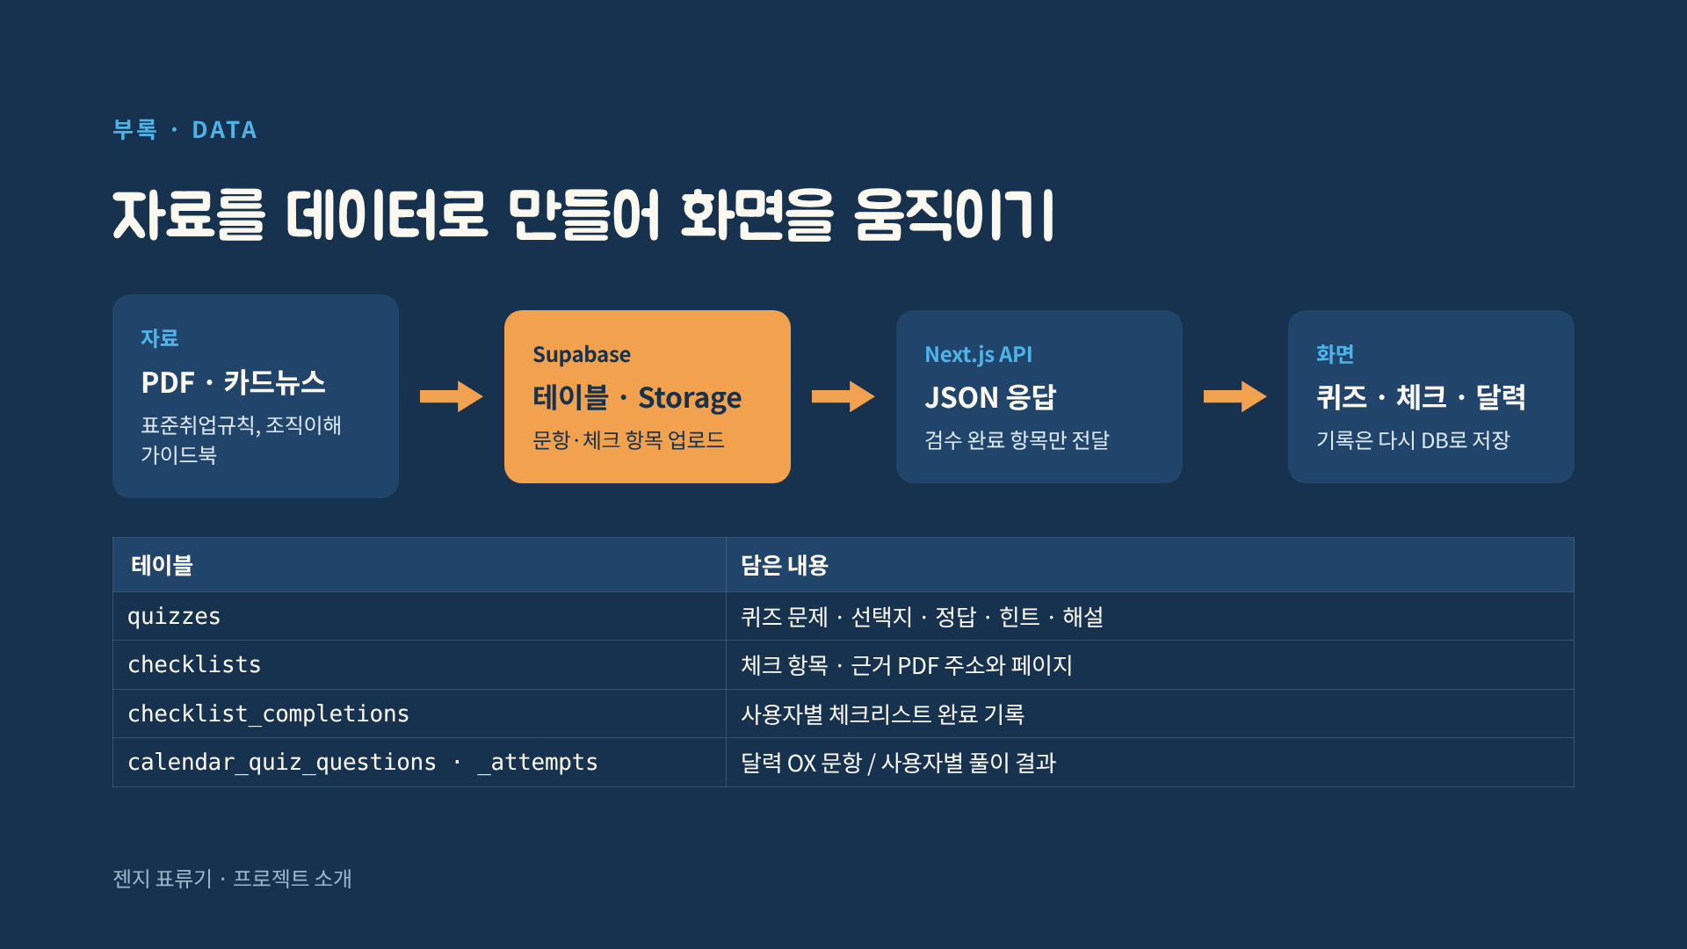
Notes:
PDF와 카드뉴스 자료를 정리해 Supabase 테이블과 Storage에 올렸고, Next.js API가 검수 완료된 항목만 화면에 보냅니다. 사용자가 남긴 기록은 다시 DB에 저장됩니다.

Slide 27
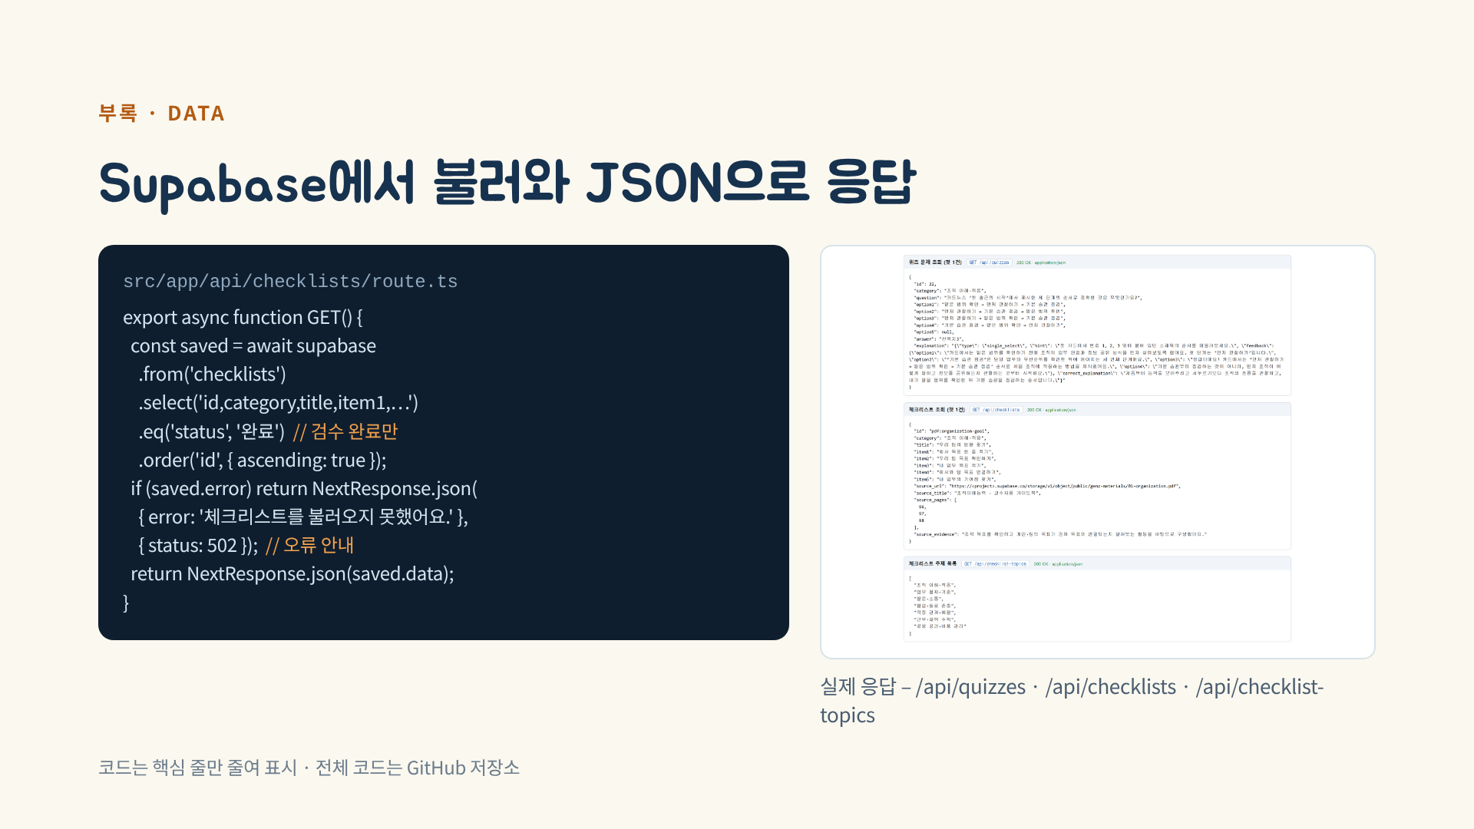
Notes:
체크리스트 API는 Supabase에서 검수가 끝난 항목만 골라 JSON으로 보내고, 연결에 실패하면 사용자에게 안내 문구를 돌려줍니다. 오른쪽은 실제 API 응답입니다.

Slide 28
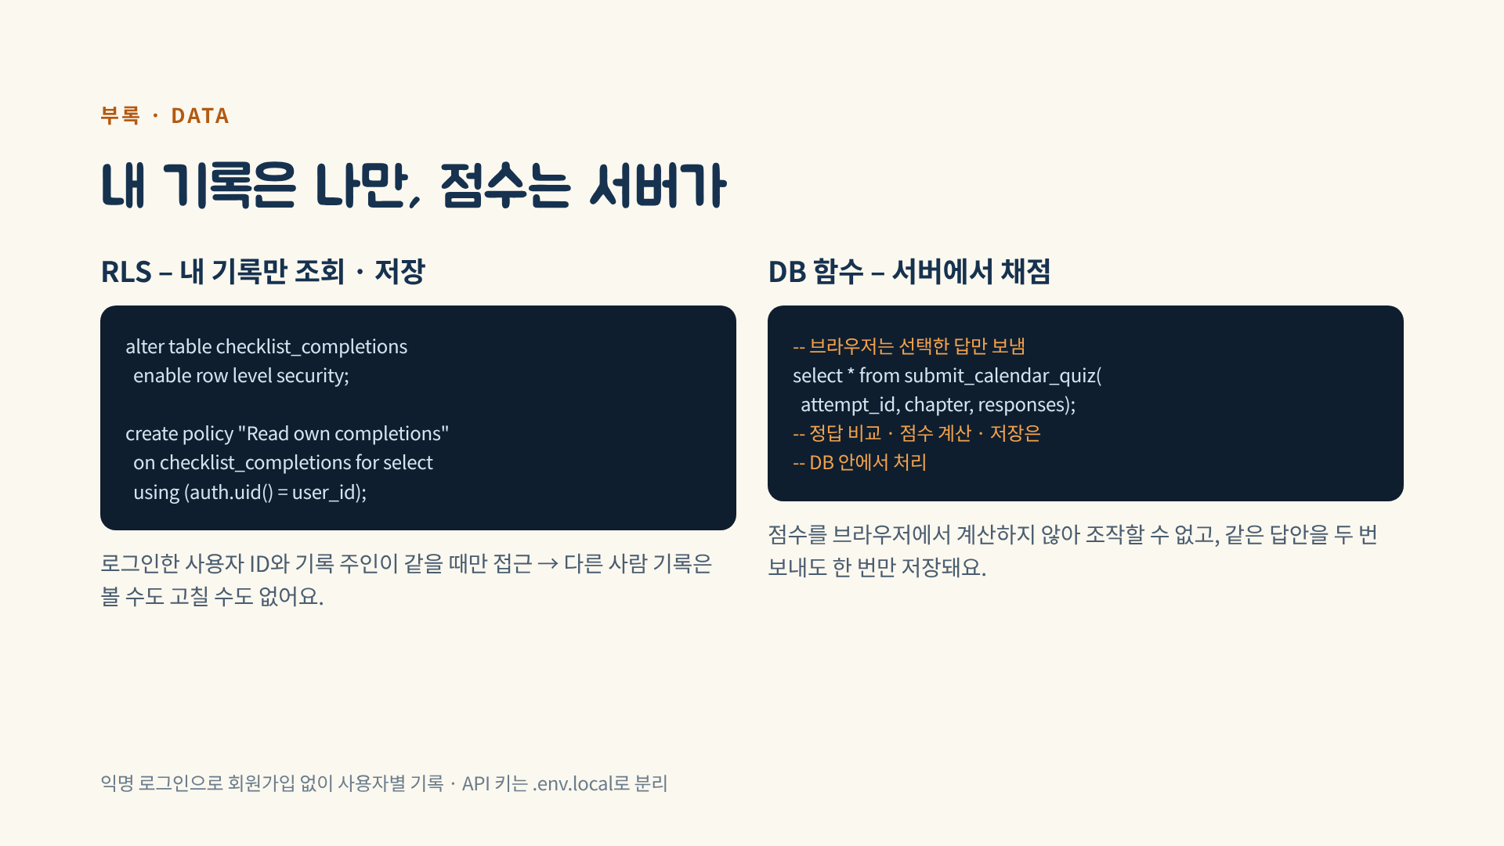
Notes:
보안에서 두 가지를 신경 썼습니다. RLS로 사용자는 자기 기록만 다룰 수 있고, 달력 OX 퀴즈 점수는 DB 함수가 서버에서 계산해서 조작할 수 없습니다.

Slide 29
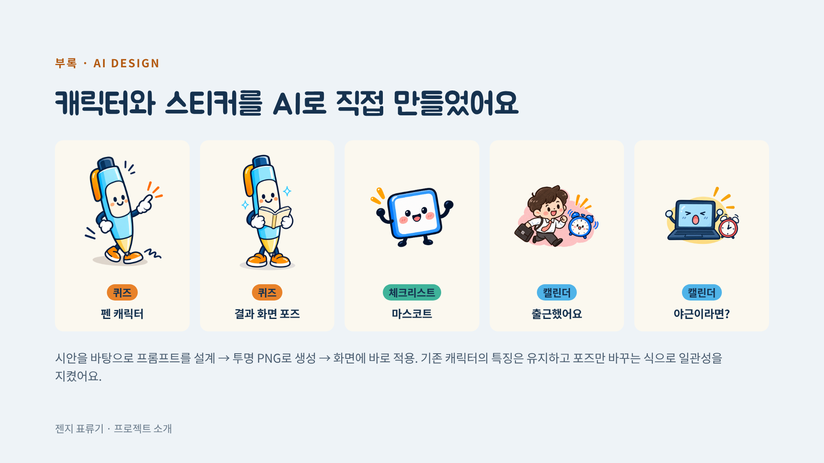
Notes:
퀴즈, 체크리스트, 캘린더에 쓰인 캐릭터와 스티커는 이미지 생성 AI로 직접 만들었습니다. 결과 화면의 책 읽는 펜처럼 기존 캐릭터의 특징을 유지하며 포즈만 바꿔 일관성을 지켰습니다.

Slide 30
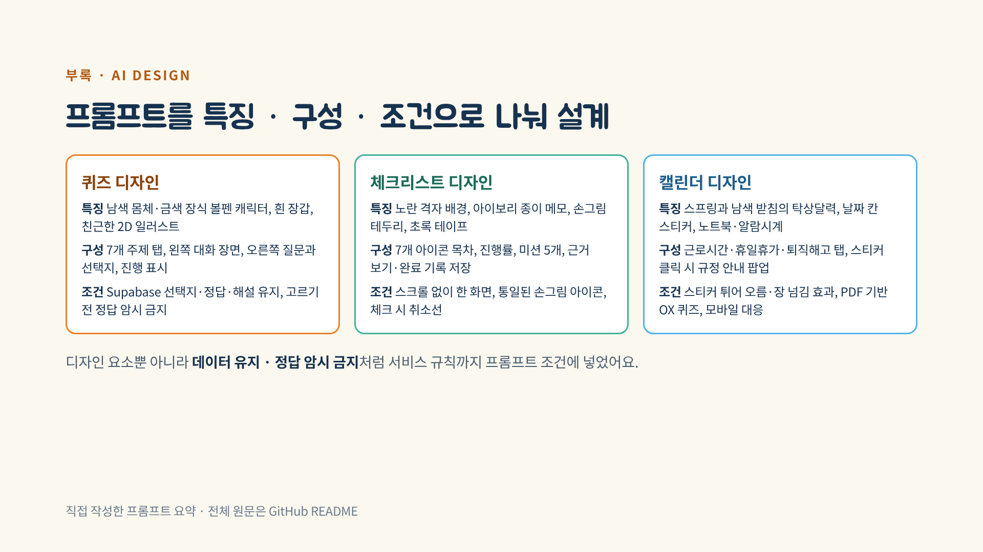
Notes:
프롬프트는 비주얼 특징, 화면 구성, 조건 세 부분으로 나눠 썼습니다. 특히 조건에는 Supabase 데이터를 그대로 유지하고 정답을 미리 암시하지 않는 등 서비스 규칙까지 담았습니다.

